Slide 1
Configurando los alumnos de un grupo

Slide 2
Añadir alumnos manualmente

Slide 3
Añadir alumnos de uno en uno
Nos permite añadir con calma
El método es lento
Es necesario si queremos una ficha completa del alumnado y no tenemos datos ya guardados

Slide 4
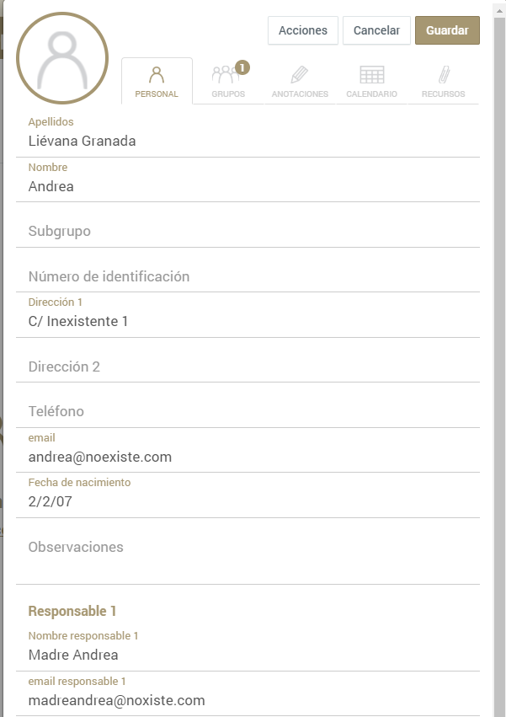
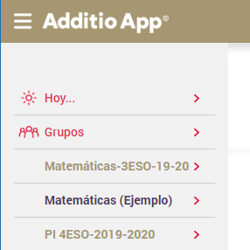
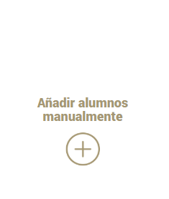
Añadir alumnos de uno en uno
03
Rellenar datos de la nueva alumna
01
Ir al grupo
02
Marcar el "+" apropiado

Slide 5
Añadir alumnos manualmente de forma más rápida
Podemos escribir solo el nombre y apellidos
De esa forma finalizamos antes
Más adelante podemos completar la información de cada alumno o alumna

Slide 6
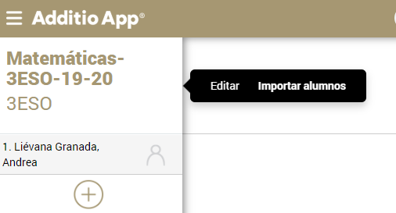
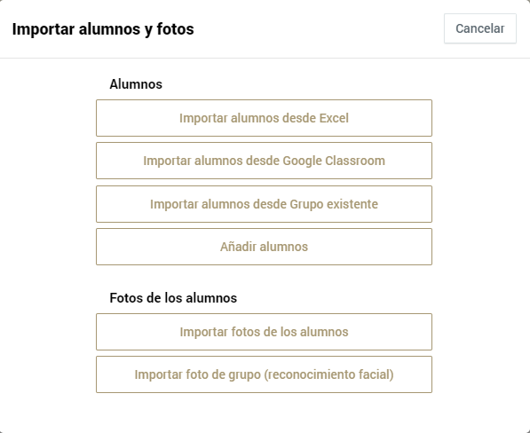
Añadir alumnos en bloque
01
Ir al grupo
02
Botón derecho - Importar alumnos
03
Clic en "Añadir alumnos"

Slide 7
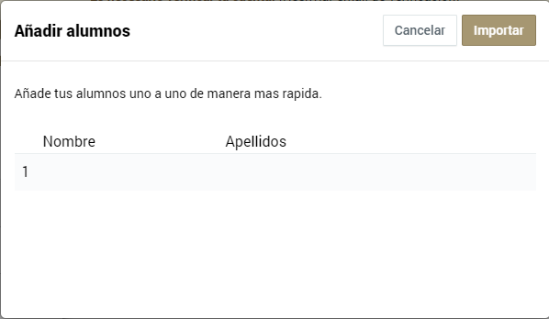
Añadir alumnos en bloque
04
Escribir lista

Slide 8
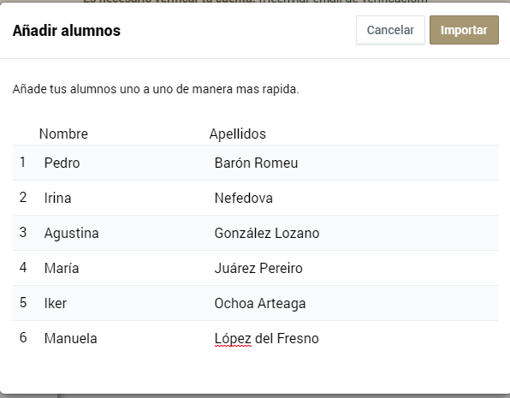
Añadir alumnos en bloque
04
Escribir lista
05
Clic en "Importar"

Slide 9
Importar alumnos en bloque

Slide 10
Importar alumnos de otro grupo
Permite utilizar alumnos que ya tenemos de otro grupo
No tiene por qué importarse todo el grupo, puede ser un conjunto concreto de alumnos y alumnas

Slide 11
Importar alumnos de otro grupo
01
Ir al grupo
02
Botón derecho - Importar alumnos
03
Clic en "Importar desde grupo existente"

Slide 12
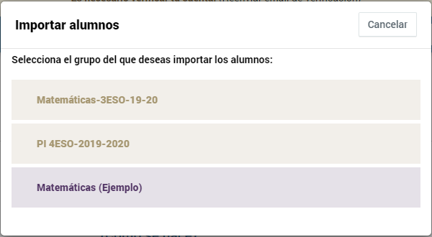
Importar alumnos de otro grupo
04
Seleccionar el grupo

Slide 13
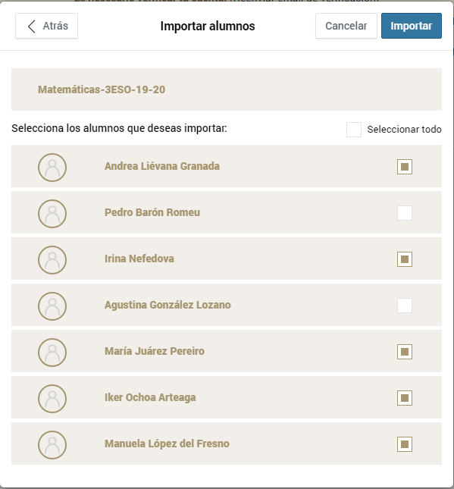
Importar alumnos de otro grupo
05
Asegurar que están marcados los alumnos que queremos
06
Clic en Importar

Slide 14
Importar alumnos de una hoja de cálculo de Excel
Permite utilizar alumnos que ya tenemos en Excel
Incluso usando otros servicios, es posible exportar los datos a Excel y luego recogerlos desde Additio

Slide 15
Importar alumnos de un archivo de Excel
01
Ir al grupo
02
Botón derecho - Importar alumnos
03
Clic en "Importar desde Excel"

Slide 16
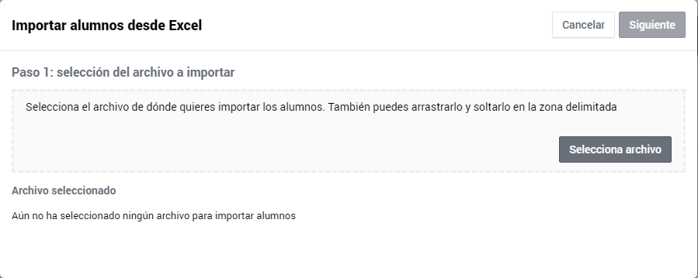
Importar alumnos de otro grupo
04
Clic en "Seleccionar archive" para elegir el archivo de Excel

Slide 17
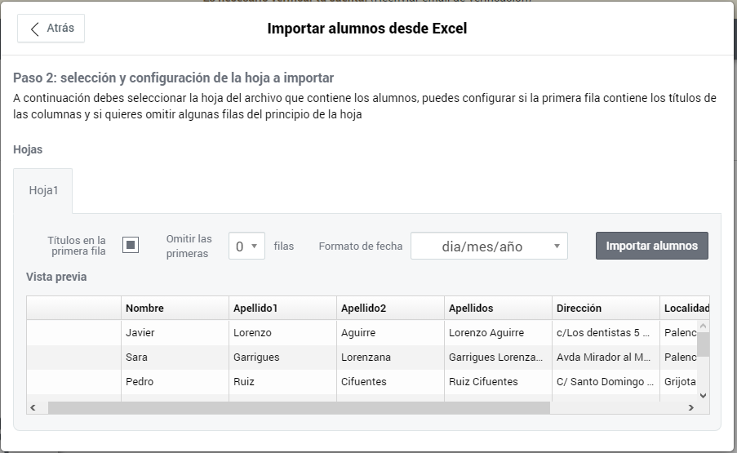
Importar alumnos de otro grupo
05
Establecer las opciones idóneas para el archivo concreto y hacer clic en "Importar"

Slide 18
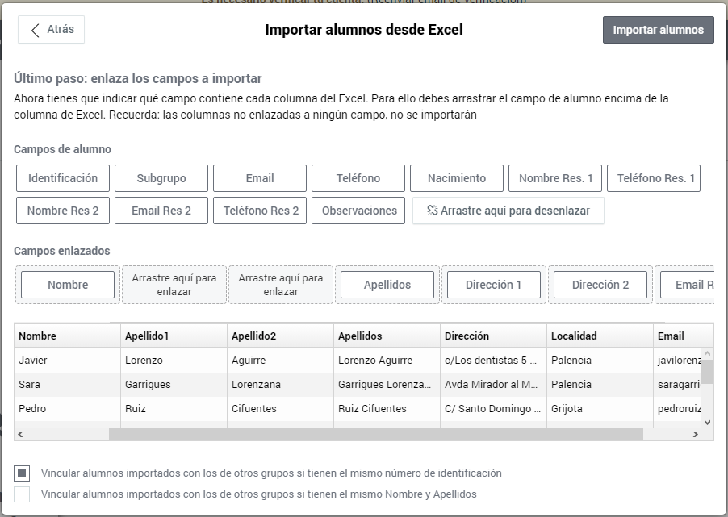
Importar alumnos de otro grupo
06
Asociar columnas de Excel con campos de Additio
Arrastrar

Slide 19
Importar alumnos de otro grupo
07
Clic en Importar Alumnos

Slide 20
Importar alumnos desde Google Classroom
Si usamos Google Classroom es la opción ideal
Importa y vincula los alumnos con el grupo de Google Classroom
Integra las tareas y Notas de Google Classtoom

Slide 21
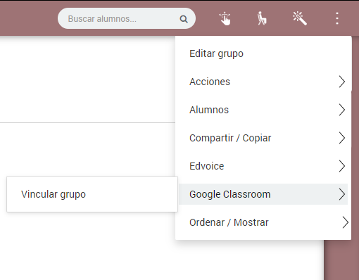
Importar alumnos desde Google Classroom
01
Ir al grupo
02
Menú vertical - Google Classroom - Vincular

Slide 22
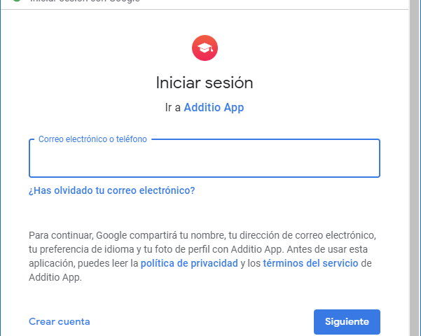
Importar alumnos desde Google Classroom
03
Indicar nuestro usuario y contraseña de Google Classroom

Slide 23
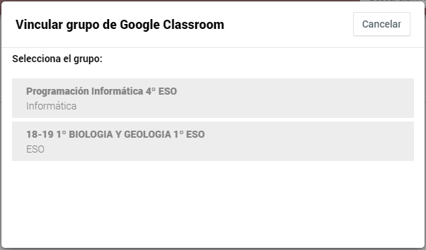
Importar alumnos de Google Classroom
04
Seleccionar el grupo

Slide 24
Importar alumnos desde Google Classroom
Si usamos Google Classroom es la opción ideal
Importa y vincula los alumnos con el grupo de Google Classroom
Integra las tareas y Notas de Google Classtoom

Slide 25
Fotos de alumnos

Slide 26
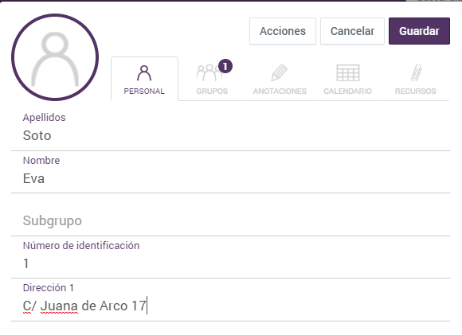
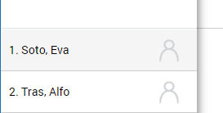
Colocar foto a alumno
01
Ir al grupo
02
Clic en el alumno/a
03
Clic en el recuadro de la foto

Slide 27
Importar fotos de alumnos
Se pueden importar de golpe
La premisa es que el nombre del archivo de cada foto debe de ser el identificador de cada alumno
A veces es más pesado hacerlo así que hacerlo de uno en uno

Slide 28
Importar fotos de alumnos
01
Ir al grupo
02
Botón derecho - Importar alumnos
03
Clic en "Importar fotos de los alumnos"

Slide 29
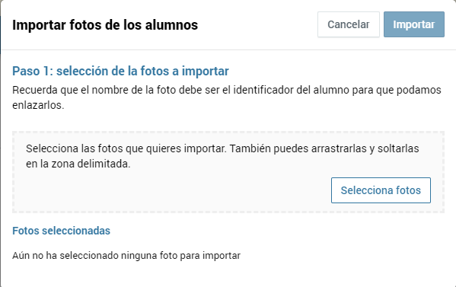
Importar fotos de alumnps
04
Clic en "Seleccionar fotos" y seleccionar todas las fotos en el cuadro siguiente

Slide 30
Importar fotos a partir de una foto de grupo
Se consigue importar de golpe varias fotos de alumnos a partir de una única foto
Additio detecta las caras de la foto y trocea cada cara de forma individual
Luego nos preguntará sobre a qué alumno pertenece cada cara

Slide 31
Editar datos de alumnos

Slide 32
Editar ficha de un alumno
Basta con ir al grupo en el que está el alumno o alumna y hacer clic en él
El cuadro que aparece nos permite modificar todos sus datos

Slide 33
Editar datos de varios alumnos a la vez
Se trata de una vista especial que permite ver los alumnos en forma de tabla
Facilita el trabajo cuando vamos a editar los datos de muchos alumnos a la vez

Slide 34
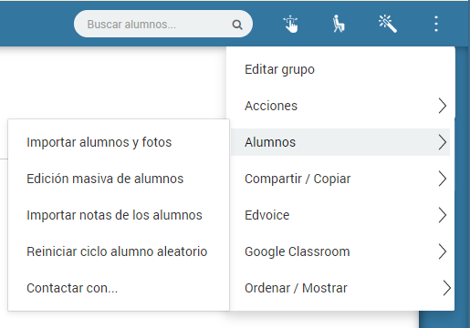
Editar datos de varios alumnos a la vez
01
02
Menú vertical - Alumnos - Edición masiva
Ir al grupo

Slide 35
Editar datos de varios alumnos a la vez
03
Modficar todos los datos deseados y hacer clic en "Guardar"

Slide 36
Asignar icono a un alumno
Additio posee iconos que se pueden asociar a cada alumno
De esta forma podemos tener una información rápida y gráfica en la misma lista de alumnos

Slide 37
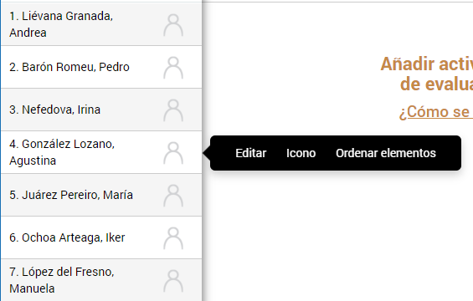
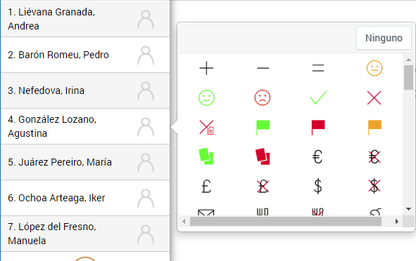
Editar datos de varios alumnos a la vez
01
Hacer clic con el botón derecho en el alumno y elegir "Icono"
02
Elegir el icono deseado o hacer clic en "Ninguno"

Slide 38
Eliminar alumnos

Slide 39
Eliminar alumno
Basta con ir al grupo en el que está el alumno o alumna y hacer clic en él
El cuadro que aparece nos permite modificar todos sus datos

